Slide 1
SISTEMA DE GESTÃO INTEGRADA PARA PREFEITURA MUNICIPAL
Filipe Oliveira e Oliveira Orientador(a): Prof. Dr. Pedro Alves de Oliveira

Slide 2
SISTEMA DE GESTÃO INTEGRADA PARA PREFEITURA MUNICIPAL
Proposta
O projeto arquitetural busca trazer um maior entendimento e clareza sobre os dados já existentes nos diversos sistemas e disponibilizar novas e melhores formas de acesso à informação, tanto para a equipe de gestão quanto para a população. Portanto, os principais focos da arquitetura estão na integração entre os sistemas e na utilização apropriada dos dados.
Notes:
0’ 30’’

Slide 3
SISTEMA DE GESTÃO INTEGRADA PARA PREFEITURA MUNICIPAL
Requisitos Funcionais – História de usuário
COMO gestor municipal QUERO utilizar o SGM em qualquer dispositivo desktop ou mobile que possua navegador de internet PARA não ficar limitado a apenas determinados navegadores ou dispositivos.
CRITÉRIOS DE ACEITE: - Verificar se o SGM pode ser utilizado nos navegadores desktop e mobile mais comuns sem perder funcionalidades ou ter sua utilização dificultada (tanto em posição vertical quanto horizontal); - Os elementos gráficos da tela devem se manter com tamanhos consistentes e utilizáveis nos diversos tamanhos de tela.
Notes:
0’ 20’’ Resumo da história de usuário da POC #1

Slide 4
SISTEMA DE GESTÃO INTEGRADA PARA PREFEITURA MUNICIPAL
Requisitos Funcionais – História de usuário
COMO gestor municipal QUERO ter um quadro de aviso emergencial na tela inicial do SGM que liste os totais diários de casos de COVID-19 vindos sistema de saúde SASCi PARA poder avaliar o aumento de casos e tomar as medidas necessárias.
CRITÉRIOS DE ACEITE: - Verificar se pelo menos os totais dos últimos 7 dias são trazidos no quadro emergencial; - A consulta precisa ser on-line no sistema de saúde, não pode trazer informação desatualizada; - A integração deve ter baixo tempo de resposta e não deve onerar o sistema legado.
Notes:
0’ 20’’ História de usuário da POC #2

Slide 5
SISTEMA DE GESTÃO INTEGRADA PARA PREFEITURA MUNICIPAL
Requisitos Funcionais – História de usuário
COMO gestor municipal QUERO consumir os dados existentes no Data Warehouse da prefeitura na ferramenta de análise de dados PARA fazer estudos baseados nesses dados e criar novos dashboards de acompanhamento de temas específicos.
CRITÉRIOS DE ACEITE: - Os dados consultados sempre devem ser a última versão existente no Data Warehouse; - Os dados devem estar separados em grupos departamentais; - Os dados no módulo de BI devem estar modelados de forma a permitir a análise granular ou sumarizada, com baixo tempo de resposta.
Notes:
0’ 20’’ História de usuário da POC #3

Slide 6
SISTEMA DE GESTÃO INTEGRADA PARA PREFEITURA MUNICIPAL
Requisitos Não Funcionais
RNF2 - Acessibilidade – O sistema deve prover interface gráfica adaptável para os diversos tipos de dispositivos que poderão ser utilizados (POC 1)
RNF3 - Desempenho – O sistema deve prover bons tempos de resposta, passando a impressão ao usuário de ser rápido (POC 3)
RNF5 - Manutenibilidade – O sistema deve ser de fácil manutenção
RNF7 - Interoperabilidade – O sistema deve ser capaz de comunicar-se com sistemas pré-existentes, que foram construídos utilizando diferentes tecnologias (POC 2)
RNF9 - Segurança – O sistema deve prover altos padrões de segurança
Notes:
1’ 00’’ Escolhi alguns requisitos principais que tinham sido levantados no trabalho
Na POC 3 é exibida a capacidade de processamento na ferramenta de BI e essa carga de processamento não precisa estar no servidor

Slide 7
SISTEMA DE GESTÃO INTEGRADA PARA PREFEITURA MUNICIPAL
Restrições de projeto
Se comunicar via APIs REST -> Sem acesso direto aos bancos de dados
Acessado via web e mobile -> Sem instalações locais nas máquinas da gestão
Características de aplicações distribuídas modernas -> Sem monolitos
Baseada em microsserviços -> Peças desacopladas por padrão e com possibilidade de desenvolvimento em paralelo e em tecnologias diferentes
Modular e implementável em módulos -> Peças desacopladas por padrão
Hospedado em cloud pública/on premise -> Fazer uso de mais de um tipo de infraestrutura
Tecnologias multiplataformas -> Escolha de linguagem multiplataforma
Notes:
0’ 30’’ Algumas restrições e as consequências resultantes na arquitetura

Slide 8
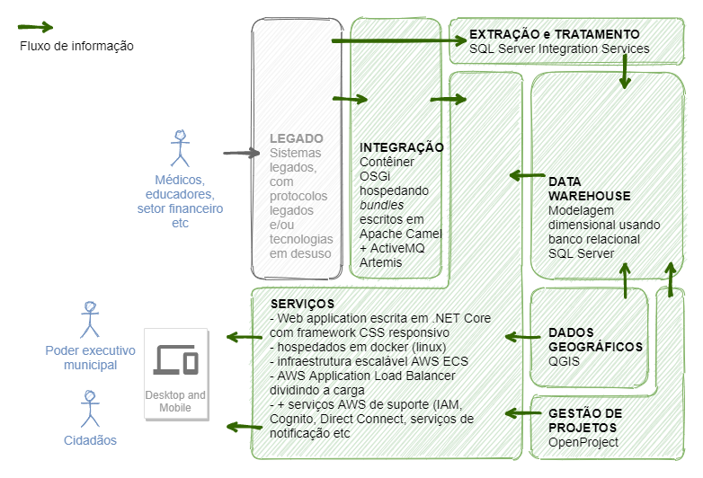
SISTEMA DE GESTÃO INTEGRADA PARA PREFEITURA MUNICIPAL
Mecanismos arquiteturais
Notes:
1’ 00’’ Achei melhor representar os mecanismos utilizando o desenho informal de arquitetura
Só apontei os principais mecanismos

Slide 9
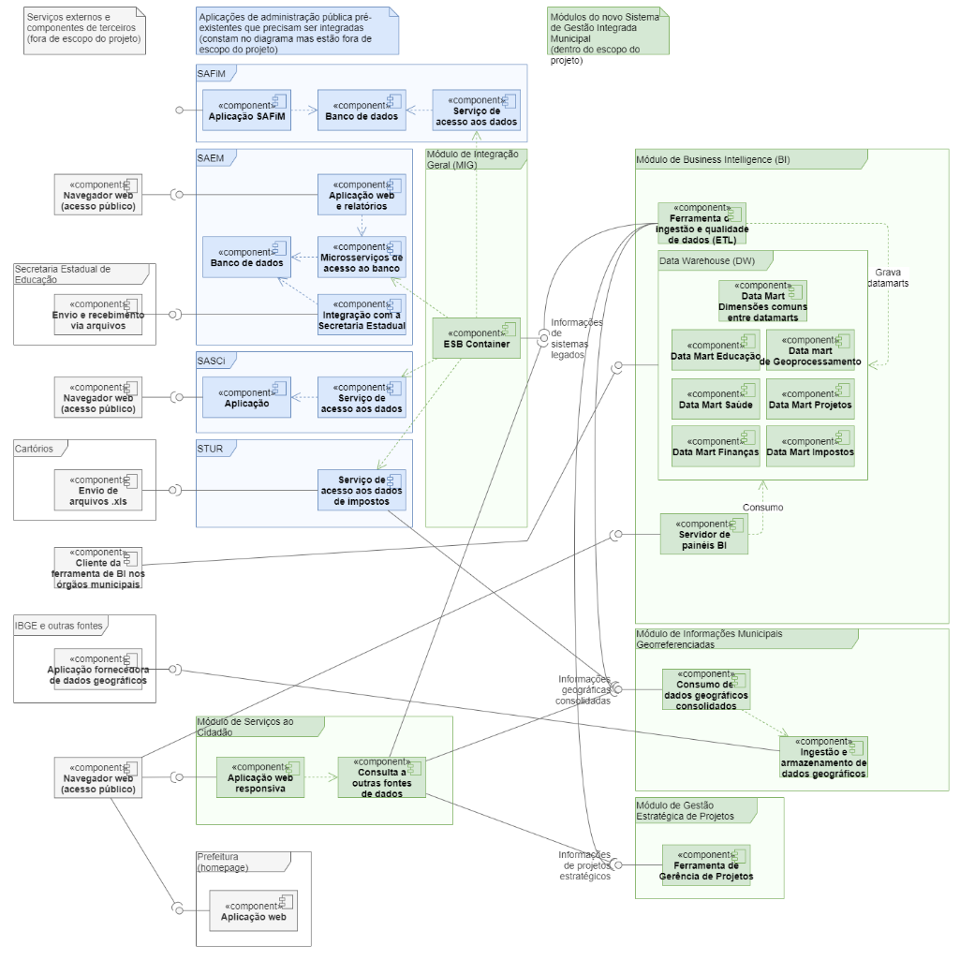
SISTEMA DE GESTÃO INTEGRADA PARA PREFEITURA MUNICIPAL
Diagrama de Componentes
Notes:
1’ 00’’ por que esses componentes foram escolhidos

Slide 10
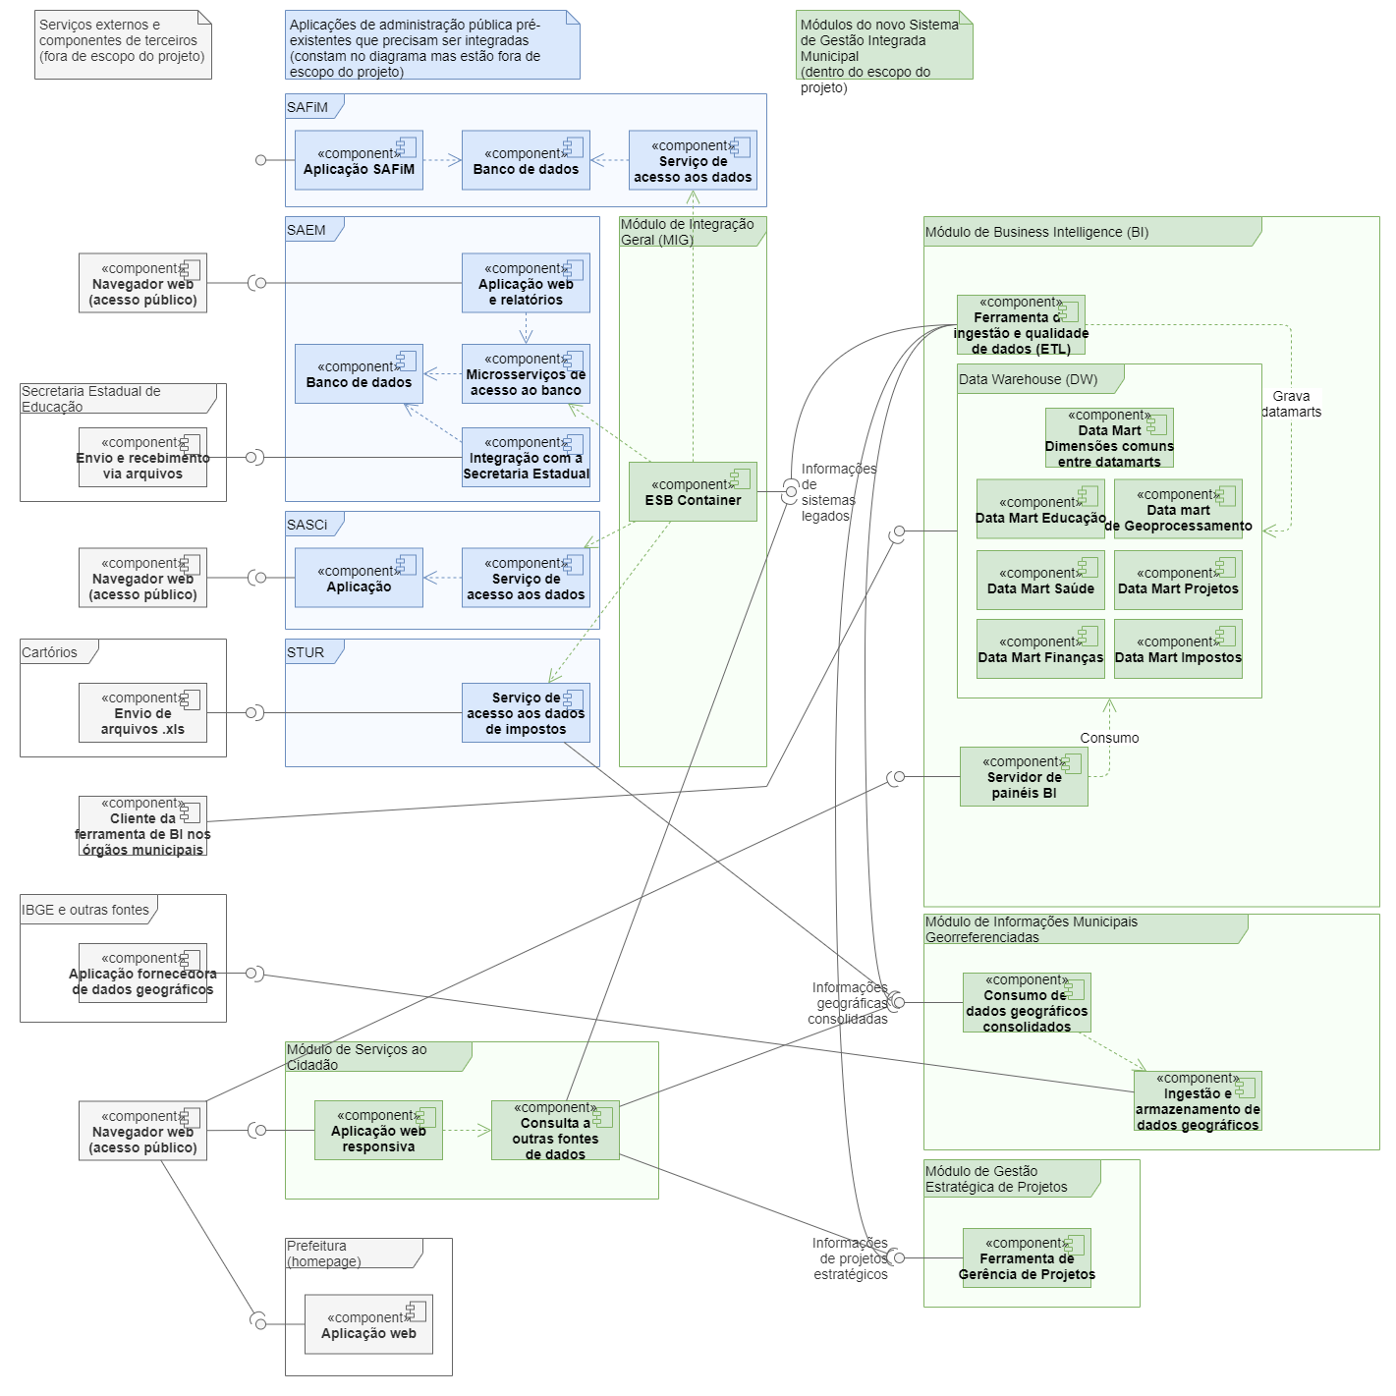
SISTEMA DE GESTÃO INTEGRADA PARA PREFEITURA MUNICIPAL
Diagrama de Componentes
Notes:
1’ 00’’ por que esses componentes foram escolhidos

Slide 11
SISTEMA DE GESTÃO INTEGRADA PARA PREFEITURA MUNICIPAL
Diagrama de Componentes
Notes:
1’ 00’’ por que esses componentes foram escolhidos

Slide 12
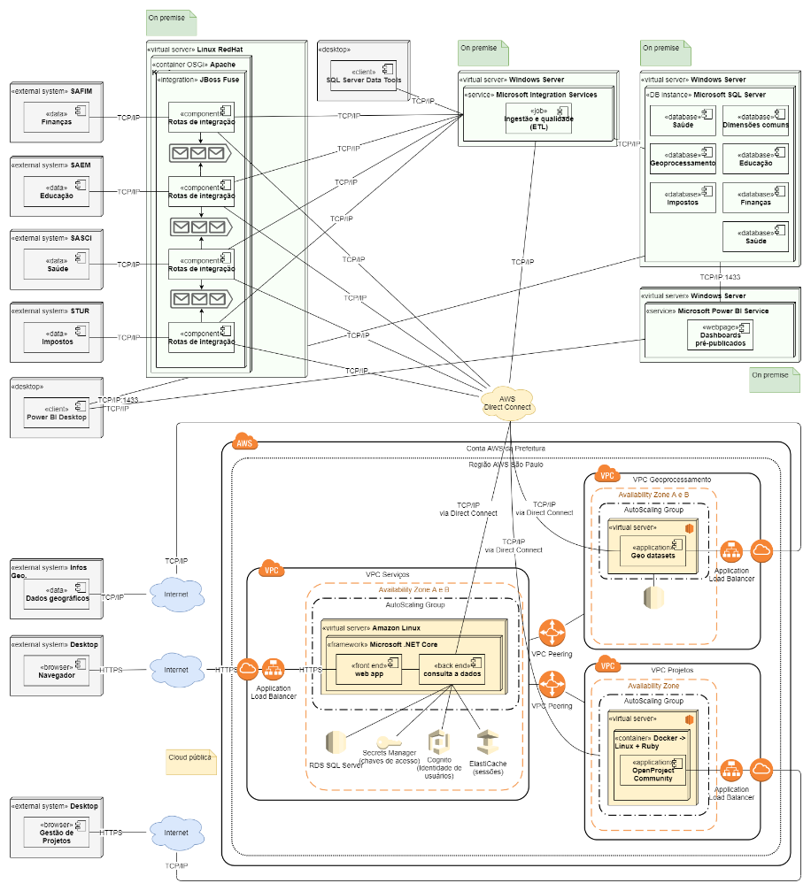
SISTEMA DE GESTÃO INTEGRADA PARA PREFEITURA MUNICIPAL
Diagrama de Implantação
Notes:
0’ 30’’ como os componentes estão distribuídos

Slide 13
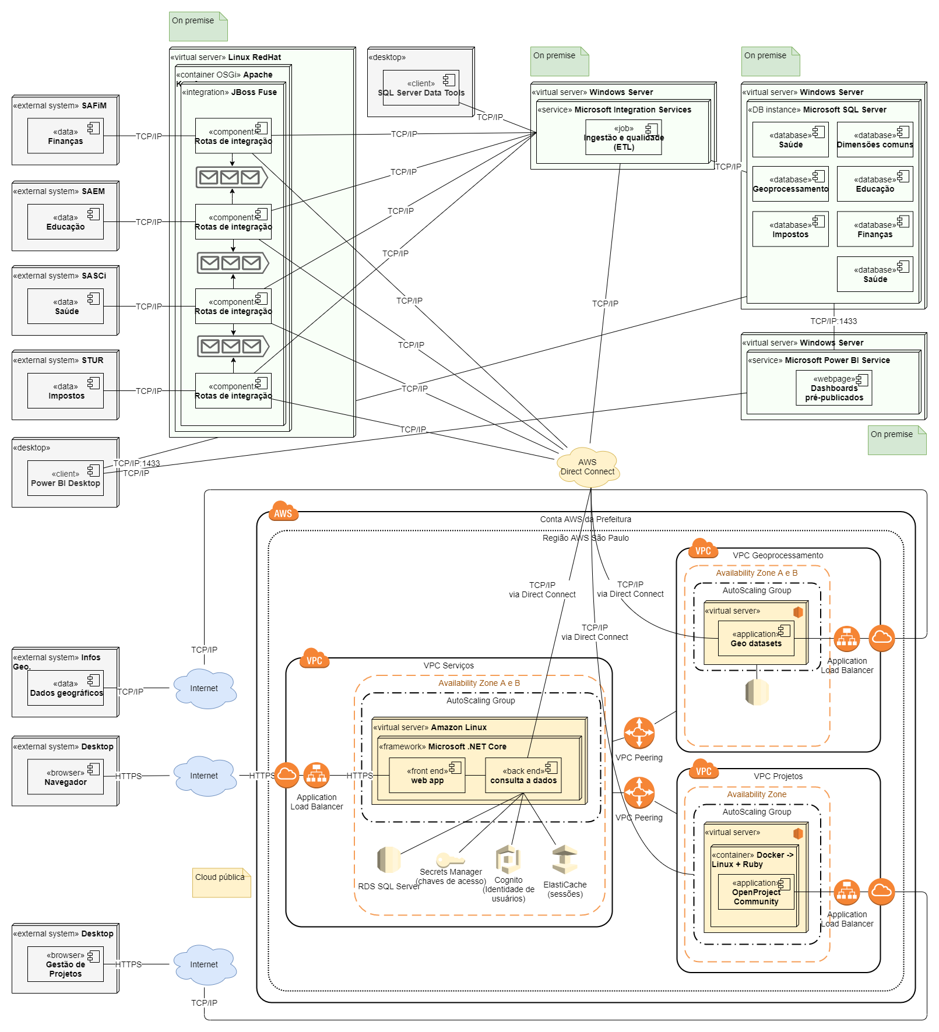
SISTEMA DE GESTÃO INTEGRADA PARA PREFEITURA MUNICIPAL
Diagrama de Implantação
Notes:
0’ 30’’ como os componentes estão distribuídos

Slide 14
SISTEMA DE GESTÃO INTEGRADA PARA PREFEITURA MUNICIPAL
Diagrama de Implantação
Notes:
0’ 30’’ como os componentes estão distribuídos

Slide 15

SISTEMA DE GESTÃO INTEGRADA PARA PREFEITURA MUNICIPAL
Apresentação do Protótipo Arquitetural
https://youtu.be/4R_HhvD4sEQ (2’ 43’’)
Notes:
2’ 30’’

Slide 16
SISTEMA DE GESTÃO INTEGRADA PARA PREFEITURA MUNICIPAL
Avaliação da Arquitetura
✔ Módulos complementares e com responsabilidades bem definidas;
✔ Utilizar o que cada ambiente oferece de melhor;
✔ Solução de integração possui altíssima flexibilidade;
⚠ A separação da arquitetura em duas infras (on premise e cloud) causa tráfego intenso de rede, o link privado entre os ambientes tem que ser bem dimensionado;
⚠ Parceiro cloud não precisa ser a AWS. Questões contratuais de compliance/custo costumam ser mais determinantes nesta escolha;
⚠ Uso da stack de BI da Microsoft é paga e pode não se justificar, caso seus melhores recursos não sejam utilizados pela gestão.
Notes:
1’ 30’’ Selecionei alguns pontos importantes para avaliar a arquitetura focando mais nos pontos de atenção, aqueles trade-offs que podem ser melhorados

Slide 17
SISTEMA DE GESTÃO INTEGRADA PARA PREFEITURA MUNICIPAL
Conclusões
Como os dados que a cidade já possui podem ser melhor utilizados?
Este foi o principal direcionador na execução deste trabalho e acredito que este objetivo e também os requisitos colocados na proposta foram atingidos.
Buscou-se também aplicar várias disciplinas diferentes neste trabalho já que o mesmo abrange diferentes áreas de conhecimento dentro da tecnologia, indo desde o desenvolvimento de aplicação web, até a análise de dados de negócio, a integração com serviços legados e a escolha de diferentes linguagens para tirar o melhor proveito do que cada uma oferece.
Notes:
0’ 30’’

